Slide 1
Materiais magnéticos II: Classificação dos materiais
Anailson Raasch – 86508
Diuary Gonçalves - 90423

Slide 2
Temas abordados:
Momento Magnético
Indução Magnética
Campo gerado por uma carga
Materiais Diamagnéticos
Materiais Paramagnéticos
Domínio Magnético
Materiais Ferromagnéticos
Ciclo de Histerese
Materiais magnéticos duros e moles
Temperatura de Curie
Aplicações

Slide 3
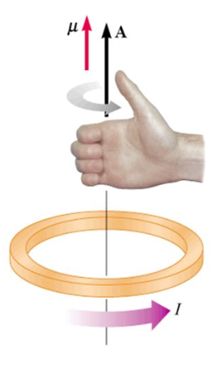
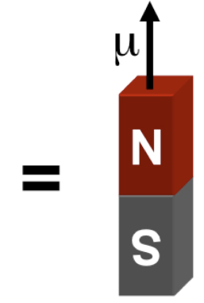
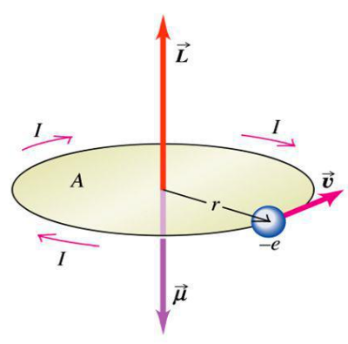
Momento magnético
Notes:
D

Slide 4
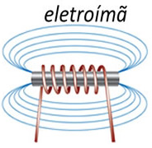
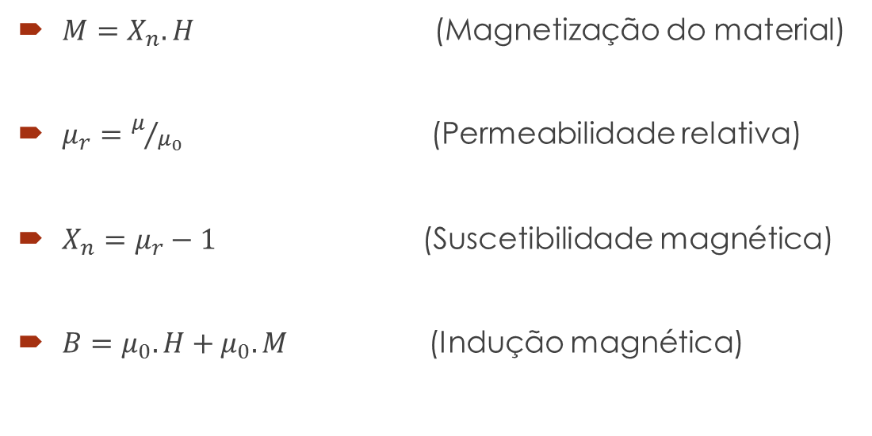
Indução magnética
$M=X_{n}.H$ (Magnetização do material)
$μ_{r}=μ/{μ_{0}}$ (Permeabilidade relativa)
$X_{n}=μ_{r}−1$ (Suscetibilidade magnética)
$B=μ_{0}.H+μ_{0}.M$ (Indução magnética)
Notes:
D

Slide 5
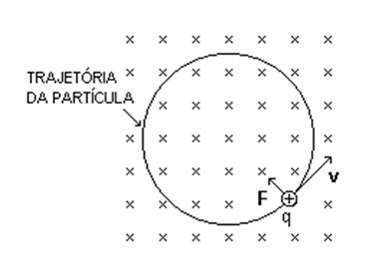
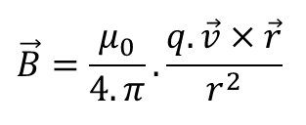

Campo gerado por uma carga
$$\vec{F}=q.\vec{v}×\vec{B}$$
$$\vec{B}=\frac{μ_{0}}{4.π}.\frac{q.\vec{v}×\vec{r}}{r^{2}}$$
Notes:
A

Slide 6
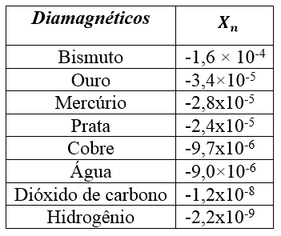
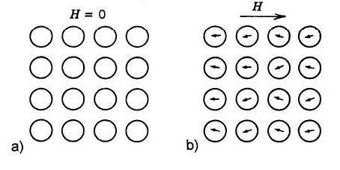
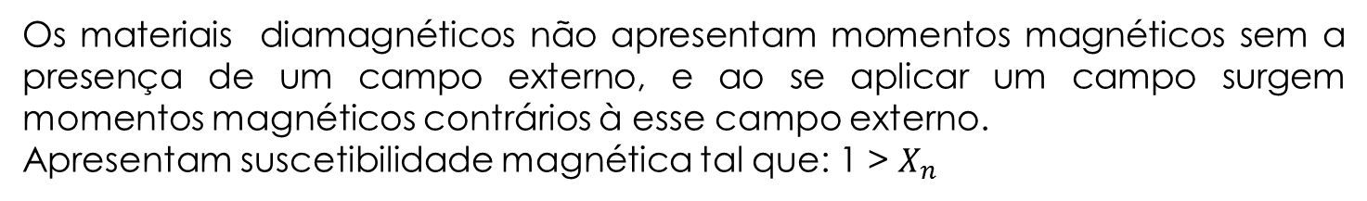
Materiais Diamagnéticos
Os materiais diamagnéticos não apresentam momentos magnéticos sem a presença de um campo externo, e ao se aplicar um campo surgem momentos magnéticos contrários à esse campo externo.
Apresentam suscetibilidade magnética tal que: 1 > $X_{n}$
Notes:
A – Momentos magnéticos orbital de rotação e de spin.
Não tem dipolos atômicos, os momentos magnéticos são cancelados. Forma muito fraca de magnetismo, só permanece quando o campo externo está sendo aplicado. É induzido por uma mudança no movimento orbital dos elétrons, e ocorre na direção oposta. É encontrado em todos os materiais, mas por ser tão fraco só é observado quando os outros tipos estão ausentes. Não apresenta importância prática.

Slide 7
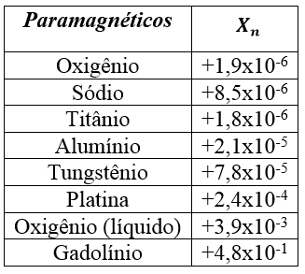
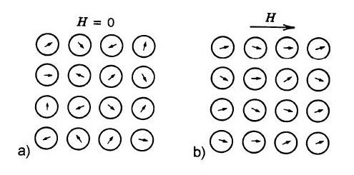
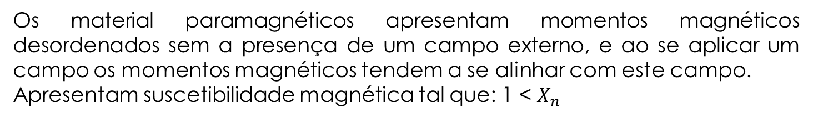
Materiais Paramagnéticos
Os material paramagnéticos apresentam momentos magnéticos desordenados sem a presença de um campo externo, e ao se aplicar um campo os momentos magnéticos tendem a se alinhar com este campo.
Apresentam suscetibilidade magnética tal que: 1 < $X_{n}$
Notes:
A - Cada átomo possui um momento de dipolo permanente, mas macroscopicamente eles se cancelam pois são orientados aleatoriamente, e são livres para girar. Resulta quando os momentos se alinham ao campo externo, mas um momento não interfere no outro.

Slide 8
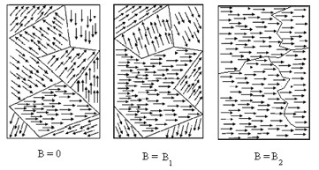
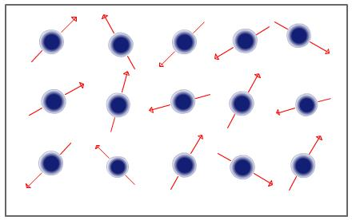
Domínio Magnético
Material magnético
(possui domínios)
Material não magnético
(não possui domínios)
Notes:
D - Cada domínio está magnetizado na sua magnetização de saturação. Normalmente possuem dimensões microscópicas. Entre um domínio e outro existem paredes.

Slide 9
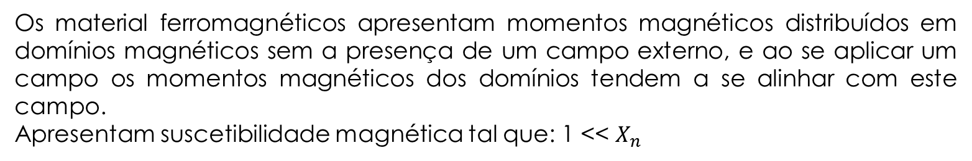
Materiais Ferromagnéticos
Os material ferromagnéticos apresentam momentos magnéticos distribuídos em domínios magnéticos sem a presença de um campo externo, e ao se aplicar um campo os momentos magnéticos dos domínios tendem a se alinhar com este campo.
Apresentam suscetibilidade magnética tal que: 1 << $X_{n}$
B
Notes:
D – Metais de transição: Ferro, cobalto e níquel.
Os momentos magnéticos permanentes resultam dos momentos magnéticos atômicos devidos aos spins dos elétrons. O momento magnético orbital existe, mas é pequeno comparado ao do spin. Ocorre um acoplamento de interações, fazendo com que os momentos de spin magnéticos resultantes dos átomos adjacentes se alinhem mesmo na ausência de um campo externo. Essas forças de acoplamento não são completamente entendidas, mas acredita-se que seja na estrutura eletrônica do metal. A esse acoplamento dos momento magnéticos dá-se o nome de domínios.

Slide 10
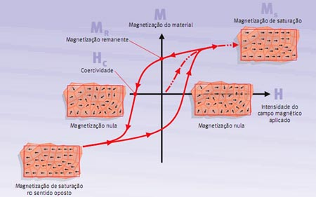
Ciclo de Histerese
Notes:
D - O comportamento de histerese e a magnetização permanente podem ser explicados pelos movimentos das paredes dos domínios

Slide 11
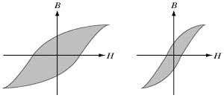
Materiais magnéticos duros e moles
Material Duro
(alta coercitividade)
Material Mole
(baixa coercitividade)
Coercitividade: é a capacidade que apresenta um material magnético de manter seus momentos magnéticos numa determinada posição.
Notes:
A - O tamanho e forma da curva de Histerese tem importância prática considerável. A área no interior do ciclo representa perda de energia que é manifestada na forma de perda de calor, sendo capaz de elevar a sua temperatura da amostra magnética. Os materiais magnéticos moles tem baixas perdas de energia, e são usados em dispositivos sujeitos a campos magnéticos alternados.
O campo de saturação ou magnetização é determinado apenas pelo material, mas a suscetibilidade e a coercividade são sensíveis a variáveis estruturais. Defeitos estruturais aumentam a coercividade, e restringem os movimentos dos domínios.

Slide 12
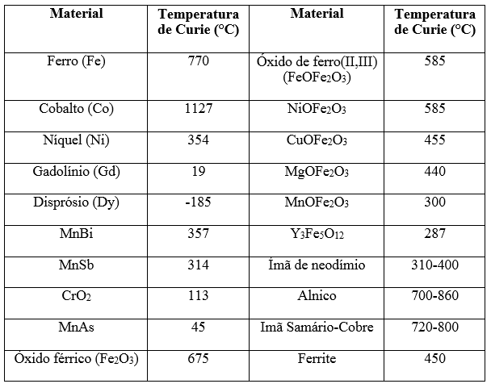
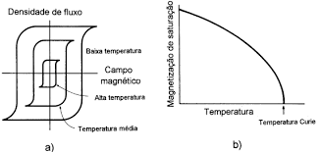
Temperatura de Curie
O aumento da temperatura causa um maior movimento térmico dos átomos e tende a desordenar as direções dos momentos magnéticos, influenciando assim nas características magnéticas dos materiais
Notes:
A

Slide 13
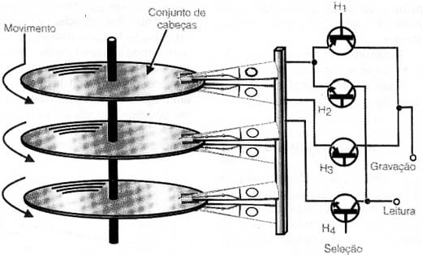
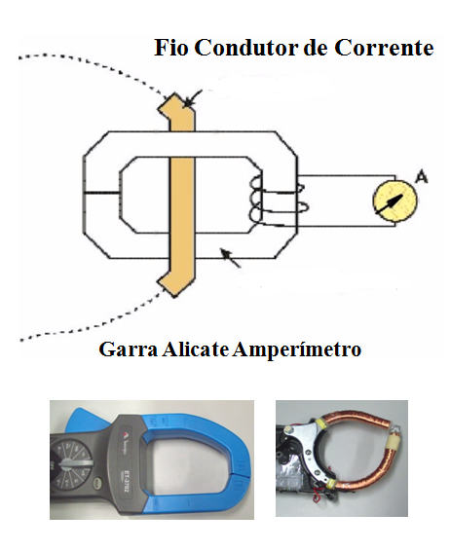
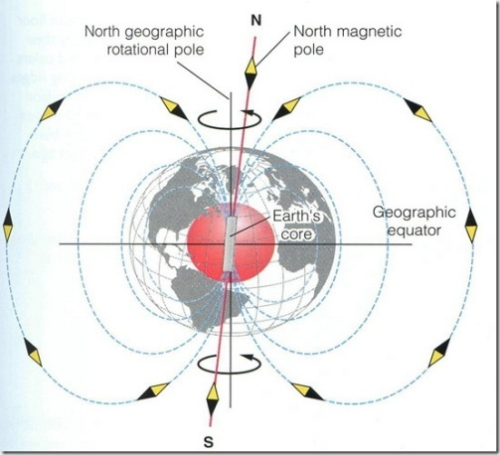
Aplicações
Hd;
Bússola;
Alicate amperímetro;
Notes:
D

Slide 14
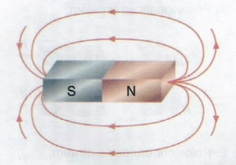
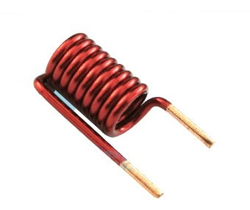
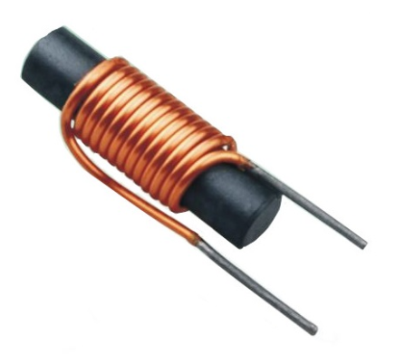
Aplicações
Ímã;
Núcleo dos indutores;
Notes:
A

Slide 15
Referências
Young, H. D., & Freedman, R. A. (2009). Física III, Eletromagnetismo. 12. ed. São Paulo: Pearson Education.
Callister, W. D. (2008). Ciência e engenharia de materiais uma introdução. 7. ed. Rio de Janeiro: LTC.

Slide 16
Perguntas??

Slide 17
Obrigado!!

